Slide 1
ПМ 02. Осуществление интеграции программных модулей.
Учебная практика
ИСП-371
Кузнецова Дарья Александровна
КУРСОВОГО ПРОЕКТА:
Шехова М.А.
Юрьева Е.А.

Slide 2
Цели и задачи проекта:
Цель проекта: Разработка программного обеспечения, автоматизирующего работу туристического агентства полного цикла, включая бронирование туров, работу с клиентами, билеты, логистику и поиск туров.
Основные задачи проекта:
Создание удобного пользовательского интерфейса для сотрудников агентства;
Реализация функциональности по работе с клиентами, отелями, билетами и трансферами;
Интеграция поиска туров по заданным параметрам;
Разработка системы бронирования туров и формирования заявок;
Обеспечение сохранности данных с помощью локальной базы данных;
Повышение скорости и точности обработки заказов.

Slide 3



Используемые технологии

Slide 4
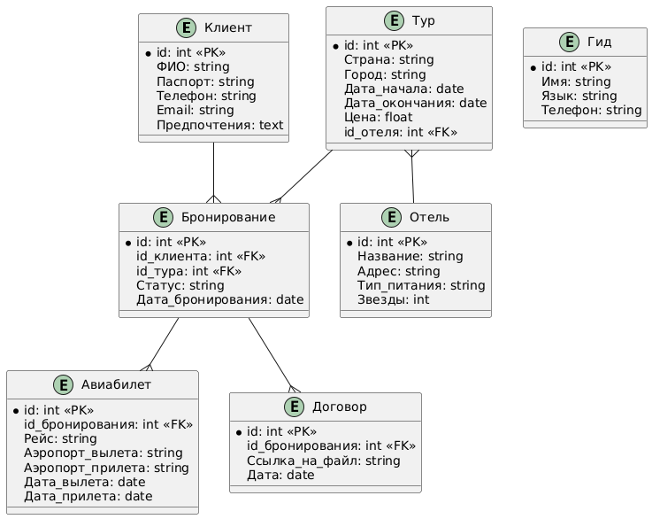
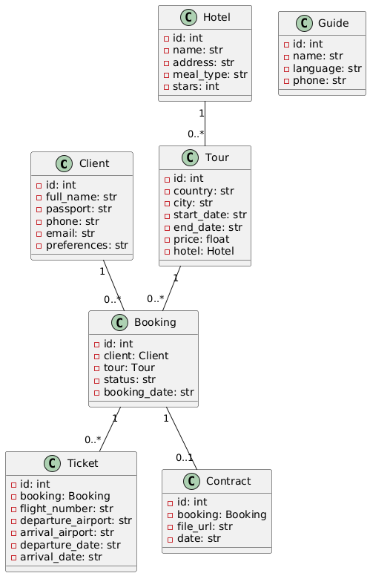
Диаграммы

Slide 5
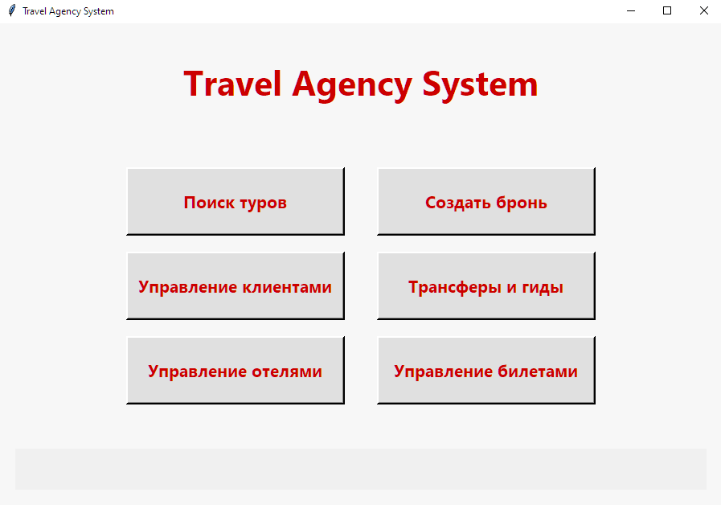
Главная страница

Slide 6
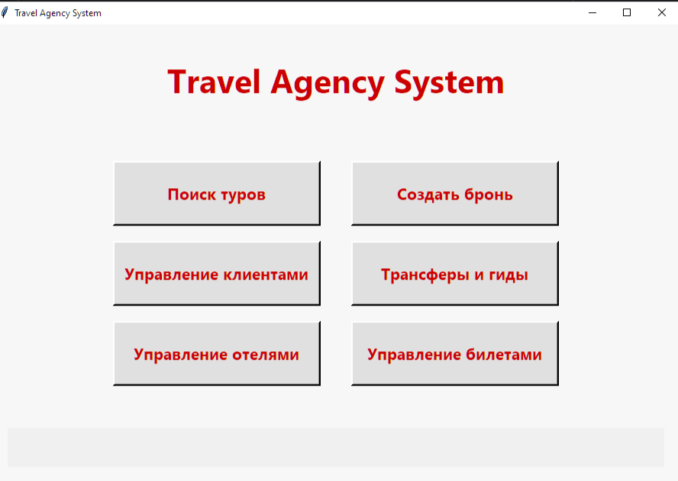
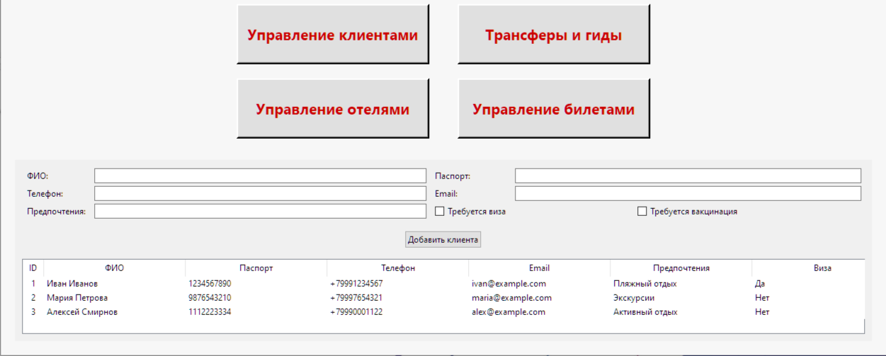
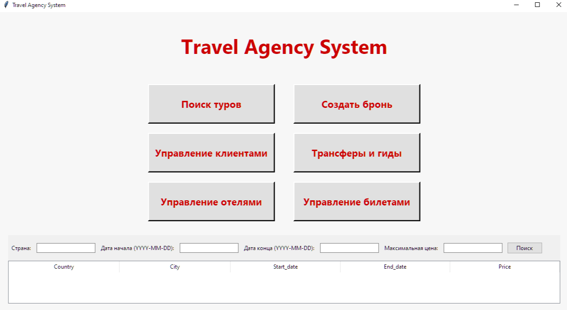
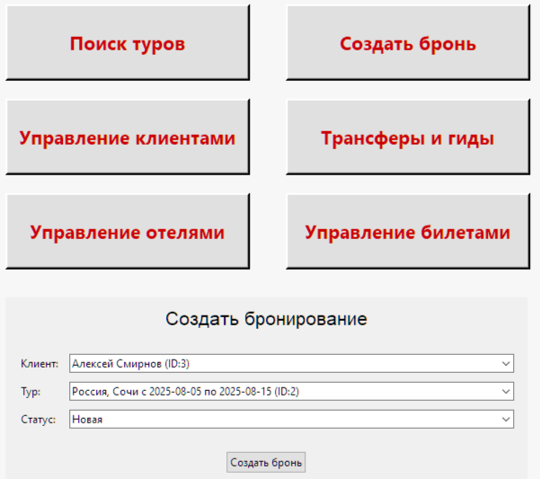
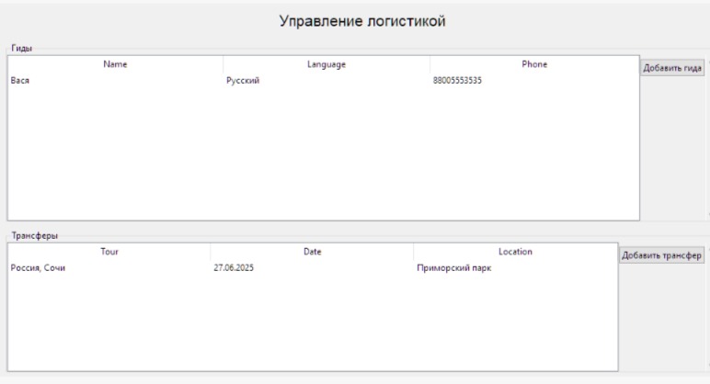
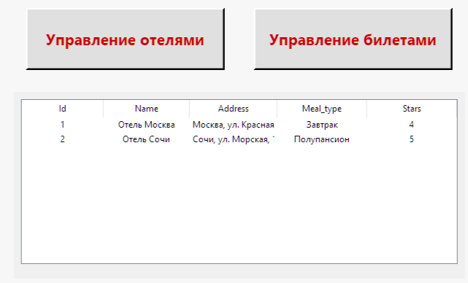
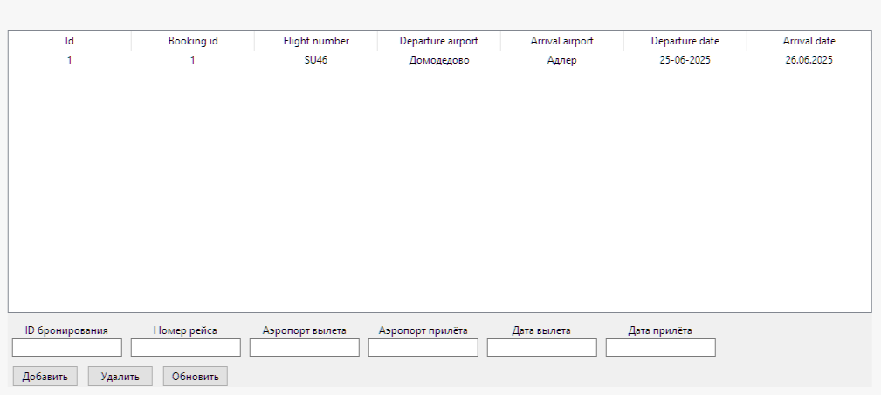
Таблицы

Slide 7
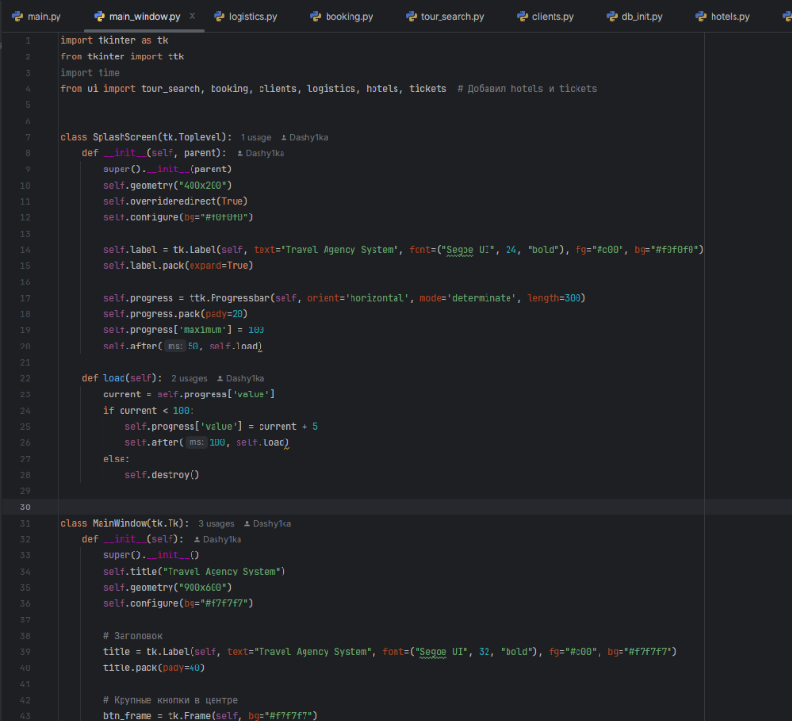
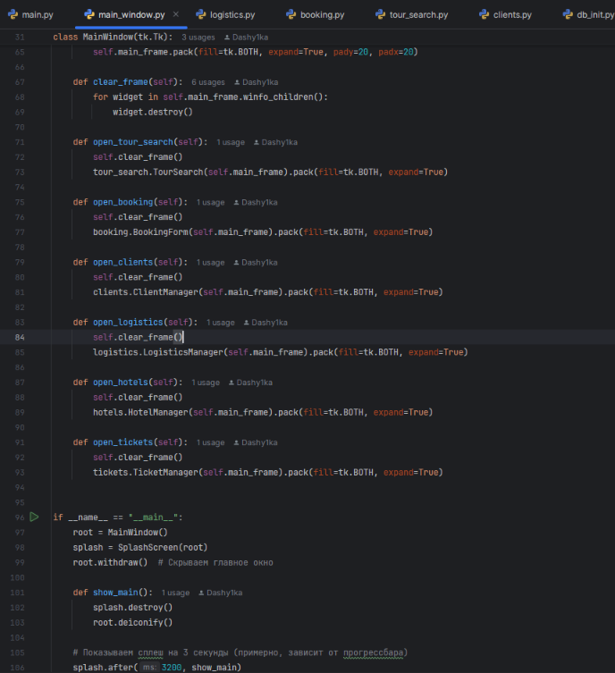
Демонстрация реализации кода

Slide 8
Заключение
В результате выполнения проекта была разработана система автоматизации ключевых процессов туристического агентства, включающая модули по работе с клиентами, отелями, билетами, логистикой и бронированием туров. Приложение успешно прошло тестирование, соответствует поставленным требованиям и готово к использованию в реальной деятельности агентства.
Достижения:
Повышена эффективность работы сотрудников;
Сокращено время обработки заявок клиентов;
Минимизированы ошибки при бронировании и оформлении туров;
Обеспечена централизованная работа с данными.

Slide 9
Спасибо за внимание!

